Slide 1

Powstanie Wielkopolskie
1918 - 1919

Slide 2

Co dokładnie?
Geneza,
Przebieg,
Ciekawostki.

Slide 3
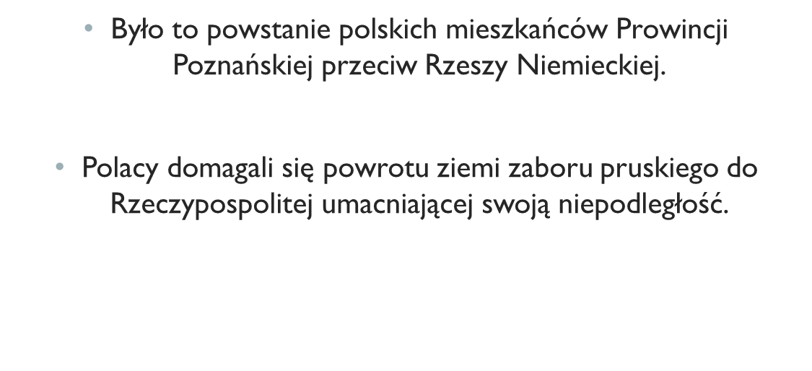
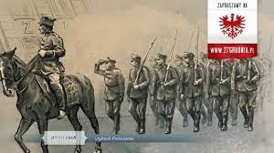
Czym było Powstanie Wielkopolskie?

Slide 4
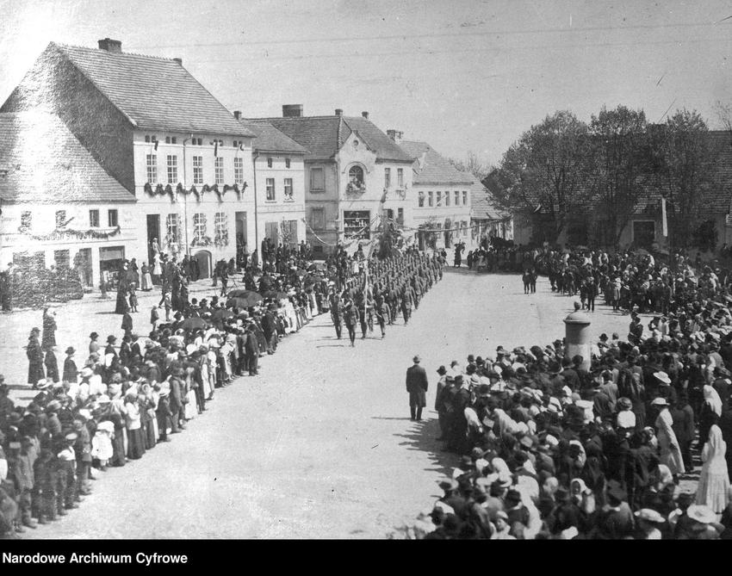
Przemarsz defilady wojskowej przez Rynek w czasie powstania wielkopolskiego

Slide 5
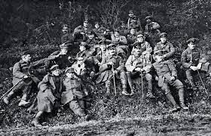
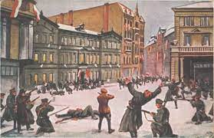
przebieg i zasięg powstania
faza I (9 listopada – 26 grudnia): od początku rewolucji w Niemczech, do momentu, w którym wybuchło powstanie;
faza II (27 grudnia – 7 stycznia): podczas niej doszło do wyzwolenia sporej części terenów – spontanicznie i samorzutnie;
faza III (8 – 15 stycznia): ofensywa polska już pod kształtującym się jednolitym dowództwem;
faza IV (16 stycznia – 16 lutego): obrona zdobytych terenów i wzmożona akcja dyplomatyczna, która zaowocowała pokojem w Trewirze, kończącym powstanie;
faza V (17 lutego 1919 r. – 17 stycznia 1920 r.): oczekiwanie na postanowienia i wejście w życie ustaleń traktatu wersalskiego, zgodnie z którymi Wielkopolska została przyłączona do Polski; do czerwca 1919 r., kiedy miała miejsce konferencja pokojowa, nadal trwały pojedyncze walki.

Slide 6
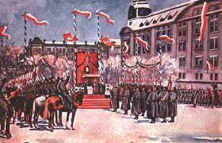

Slide 7
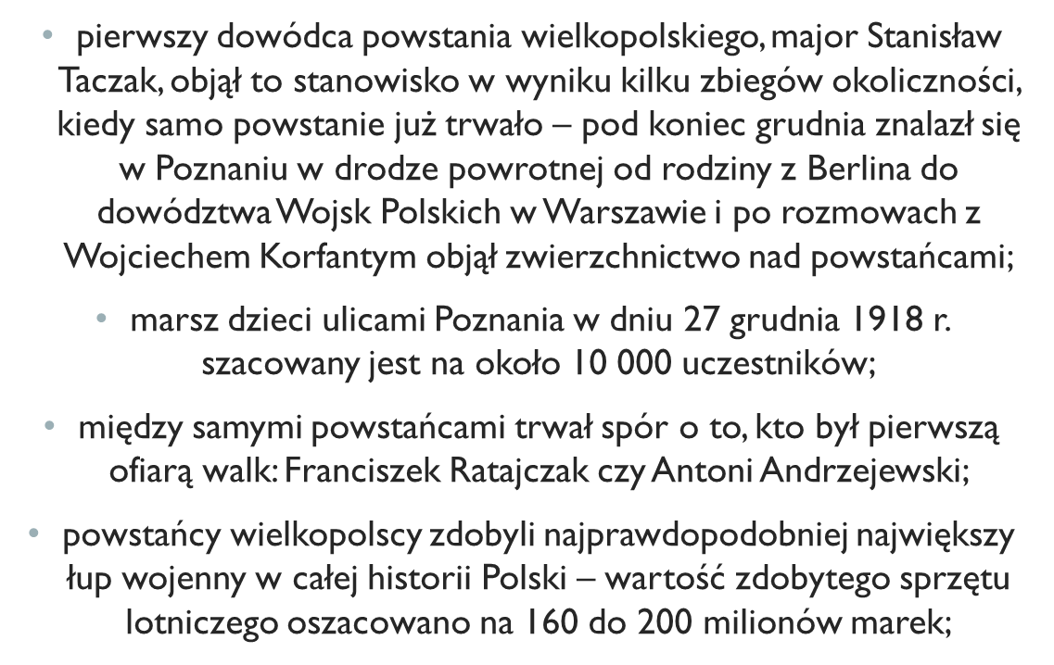
Kilka ciekawostek…

Slide 8
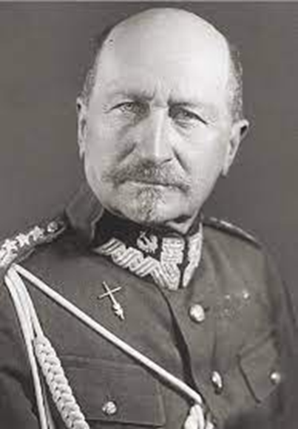

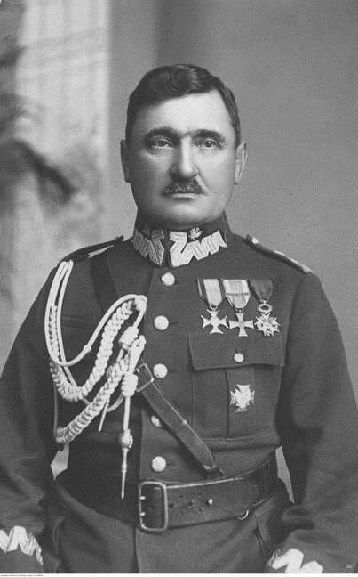

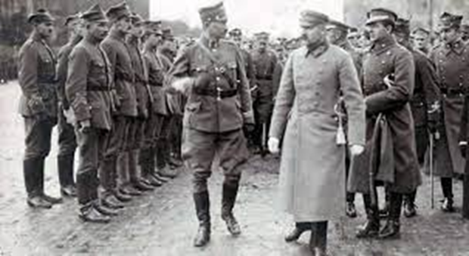
Postaci

Slide 9
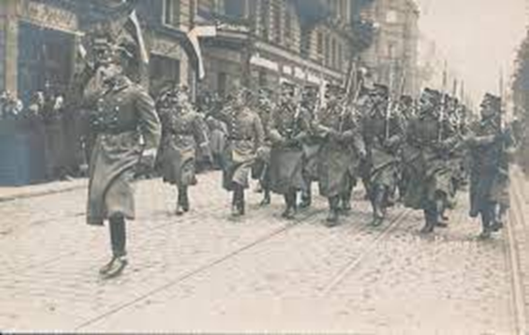

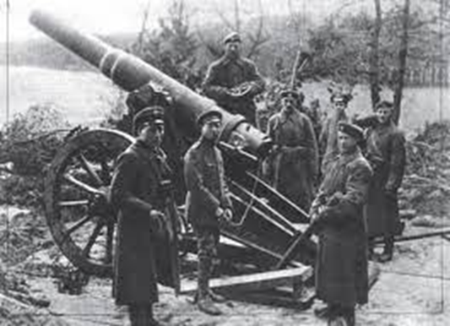
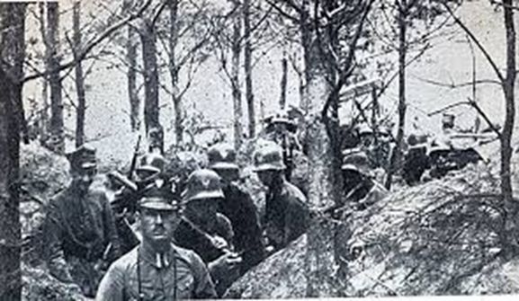
https://encyklopedia.pwn.pl/haslo/powstania-wielkopolskie;3961295.html
https://kronikidziejow.pl/porady/powstanie-wielkopolskie-data-przebieg-informacje-ciekawostki/
https://ipn.gov.pl/pl/aktualnosci/44802,Niezapomniany-zryw-Powstanie-Wielkopolskie-19181919.html

